Slide 1
CHÀO MỪNG QUÝ THẦY CÔ
DỰ GIỜ
Môn: Toán
Lớp 4B
Giáo viên: Đoàn Thị Thủy

Slide 2









Hộp quà bí ẩn

Slide 3




AI LÀ NGƯỜI MAY MẮN
Ngọc Anh
Việt Anh
Ngọc Anh
Tất Khoa
Chí Quốc
Bá Phi
Tuấn Khoa
Tuấn Anh
Bảo Trâm
Ngọc Ánh
Vân Anh
Đình Nhật
Bảo Yến
Phương Như
Minh Anh
Phương Hoa
Đăng Khoa
Châm
Bảo Ngọc
Quân
Tuyết

Slide 5

Bạn hãy đọc tên đỉnh và cạnh của góc sau:
E
I
G

Slide 6
AI LÀ NGƯỜI MAY MẮN
Việt Anh
Ngọc Anh
Tất Khoa
Chí Quốc
TuấnKhoa
Bá Phi
Tuấn Khoa
Tuấn Anh
Bảo Trâm
Ngọc Ánh
Vân Anh
Đình Nhật
Bảo Yến
Phương Như
Minh Anh
Phương Hoa
Đăng Khoa
Châm
Bảo Ngọc
Quân
Tuyết

Slide 8


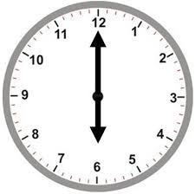
Bạn hãy đọc đúng giờ của mỗi chiếc đồng hồ dưới đây.

Slide 9
AI LÀ NGƯỜI MAY MẮN
Chí Quốc
Việt Anh
Ngọc Anh
Tất Khoa
Chí Quốc
Bá Phi
Tuấn Khoa
Tuấn Anh
Bảo Trâm
Ngọc Ánh
Vân Anh
Đình Nhật
Bảo Yến
Phương Như
Minh Anh
Phương Hoa
Đăng Khoa
Châm
Bảo Ngọc
Quân
Tuyết

Slide 11
Hãy chỉ ra kim đồng hồ nào gợi cho ta hình ảnh góc vuông kim đồng hồ nào hình ảnh góc không vuông.

Slide 13
Toán
Bài 19: Góc nhọn, góc tù, góc bẹt

Slide 14
A
Góc nhọn đỉnh O; cạnh OA, OB
Góc nhọn bé hơn góc vuông
O
B
C
Góc tù đỉnh I; cạnh IC, ID
Góc tù lớn hơn góc vuông
I
D
Góc bẹt đỉnh E; cạnh EM, EN
N
E
M
Góc bẹt bằng hai góc vuông

Slide 15
A
Góc nhọn bé hơn góc vuông
O
B
C
Góc tù lớn hơn góc vuông
I
D
Góc bẹt bằng hai góc vuông
N
E
M

Slide 16
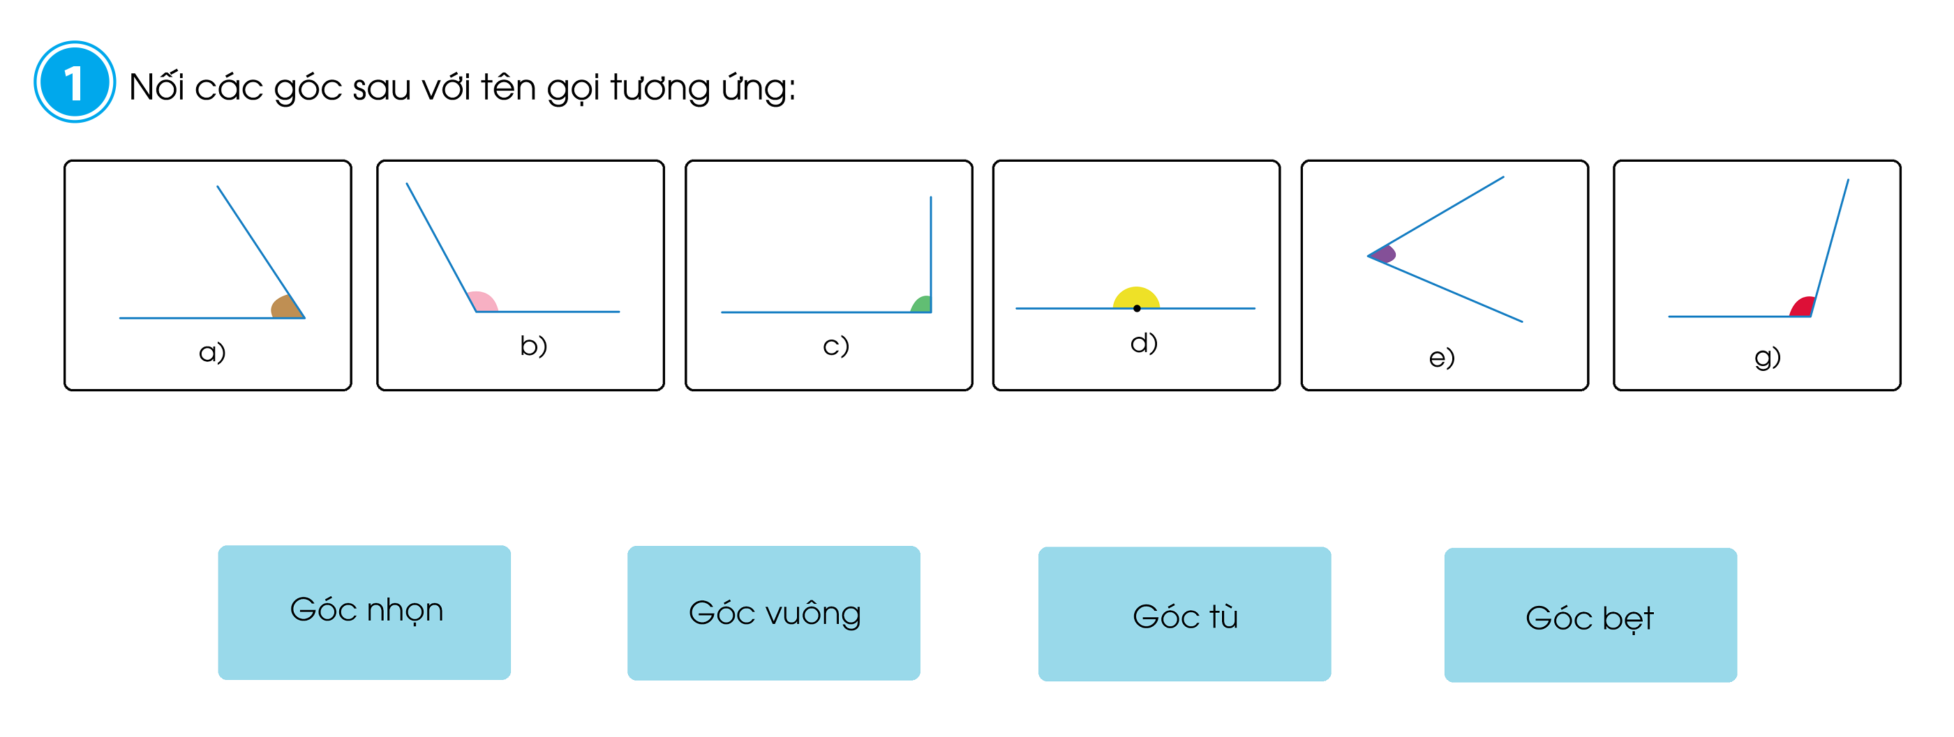

Slide 17
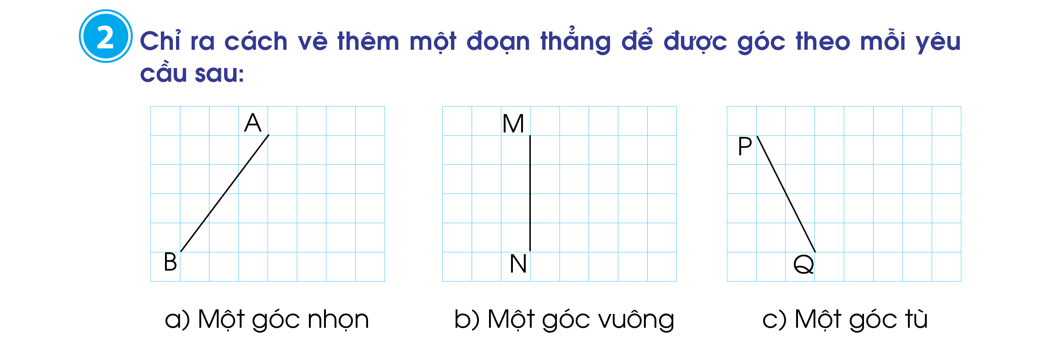

Slide 18
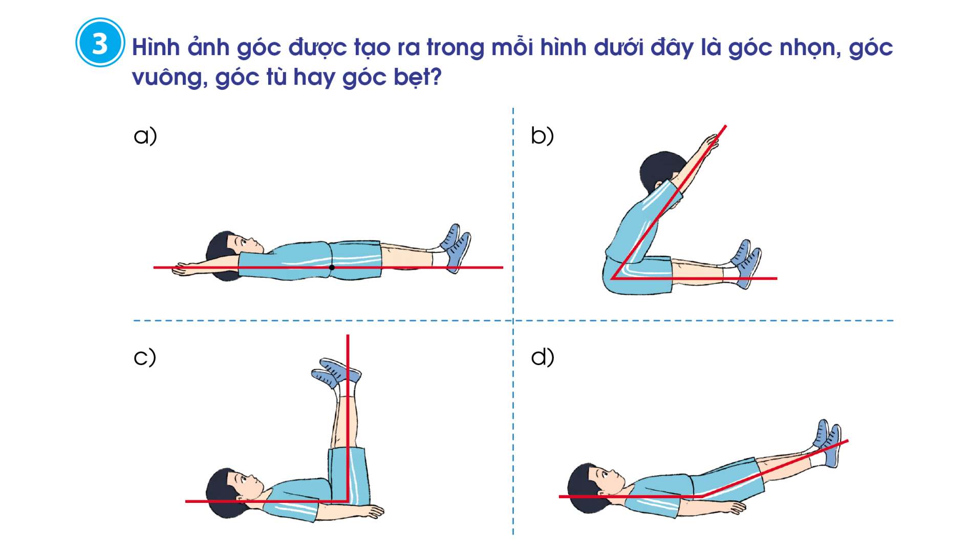

Slide 19


Slide 20
Góc bẹt

Slide 21
Góc nhọn

Slide 22
Góc vuông

Slide 23
Góc tù

Slide 24
Góc bẹt
Góc nhọn
Góc vuông
Góc tù

Slide 25


Slide 26
START TIMER
TIME’S UP!
5
4
1
3
2

Slide 27



Slide 28
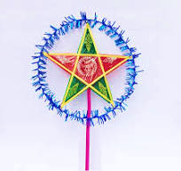

Hình thoi

Slide 29
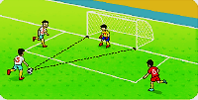
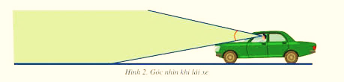

Slide 30





Slide 31
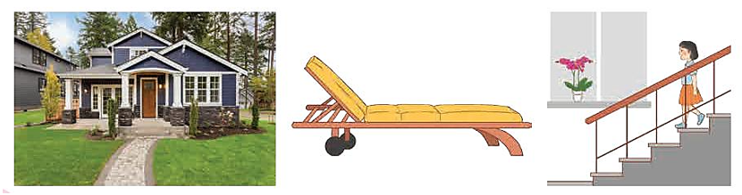

Slide 32
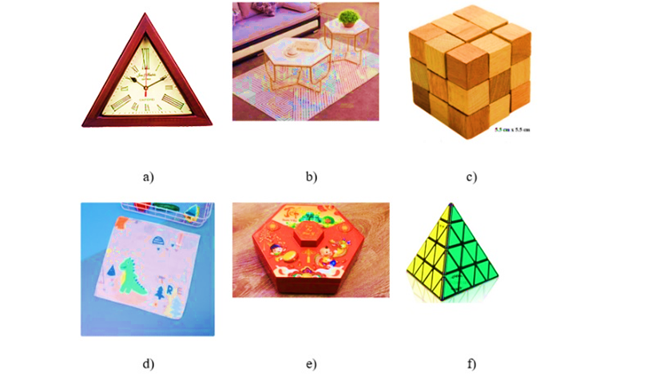
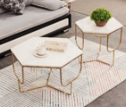

Slide 33
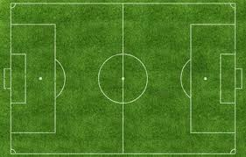


Slide 34



Slide 35
GÓC NHỌN
Góc nhọn nhỏ hơn góc vuông
Góc
GÓC TÙ
Góc tù lớn hơn góc vuông
Góc bẹt bằng hai góc vuông
GÓC BẸT

Slide 36





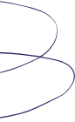



Vè tạo góc

Slide 37
Nghe vẻ nghe ve
Cái vè tạo góc
Anh nào nhỏ nhắn
Bé bé xinh xinh
Dang cánh tay lên
Tạo anh góc nhọn.

Slide 38
Nghe vẻ nghe ve
Cái vè tạo góc
Anh này vạm vỡ
Lớn hơn góc vuông
Chúng mình dang tay
Cùng nhau tạo góc.

Slide 39
Nghe vẻ nghe ve
Cái vè tạo góc
Anh này to lớn
Bằng hai góc vuông
Dang cánh tay lên
Mình cùng tạo góc.

Slide 40
Tiết học kết thúc
XIN CHÂN THÀNH CẢM ƠN CÁC THẦY CÔ GIÁO VÀ
CÁC EM ĐÃ LẮNG NGHE!

